Slide 1
02
الفكرة والفرصة(تكملة)
Idée & Opportunité
01

Slide 2
محتويات
المحور الأول
مقدمة
01
تعريف فكرة المشروع
02
محاضرة : الفكرة حجر الأساس لنجاح المشروع
العناصر المهمة في فكرة المشروع
03
تحويل الفكرة المبدئية إلى فكرة جيدة
04
الخصائص التي تمكن المقاول من الحصول على أفكار جيدة
05
تفكيك وإعادة تشكيل الفكرة الأولية
06
مصادر ايجاد الأفكار
07
02
طرق توليد الأفكار
08
2 ليسانس علوم التسيير 2023 /2024

Slide 3
01
مقدمة
الفرصة
يمكن تعريف فرصة الأعمال من خلال إمكانية أن يؤدي المشروع إلى نشاط مربح يخلق قيمة مع إمكانية التطوير أو الاستدامة، مع الأخذ في الاعتبار فرص السوق والموارد التي يحشدها
03

Slide 6
02
ما هو الفرق بين الفكرة وفرصة الأعمال؟
04

Slide 8
03
الفرق بين الفكرة وفرصة الأعمال
05

Slide 9
04
مراحل تحويل الفكرة الى فرصة
هناك عدة معايير تستخدم لتقييم أفكار المشروعات التجارية الناشئة منها :
المعيار المعرفي
المعيار الشخصي
المعيار التسويقي
المعيار البشري
المعيار المالي
خبراتك و معرفتك في مجال المشروع
مدى حماسك و رغبتك في القيام بالمشروع
وجود طلب كافٍ في السوق
مدى قدرتك المالية لانشاء المشروع
توافر الكفاءات البشرية
06
2 ليسانس علوم التسيير 2023 /2024

Slide 10
05
مراحل تحويل الفكرة الى فرصة
06
اختبار الفكرة
05
تقييم الفكرة حسابياً
04
تقييم الفكرة نظرياً
03
صياغة الفكرة
مراحل تحويل الفكره الى فرصة
02
التعبير عن الفكرة
01
07
توليد الفكرة

Slide 11
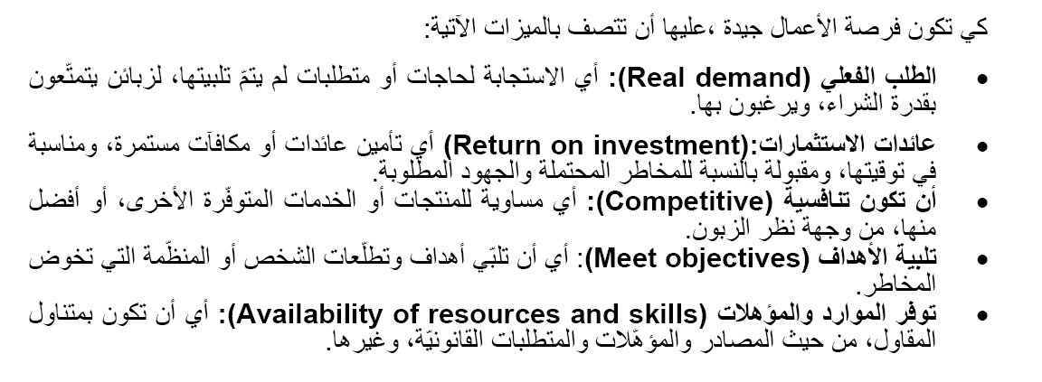
07
مميزات فرص الأعمال الجيدة
09

Slide 12
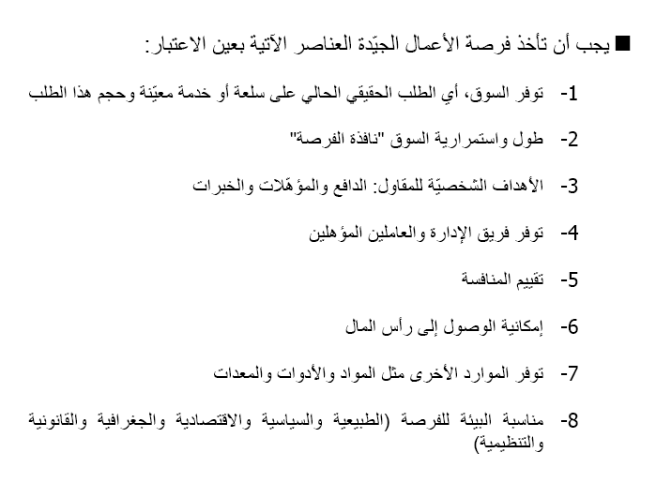
09
تقييم فرص الأعمال
11

Slide 13
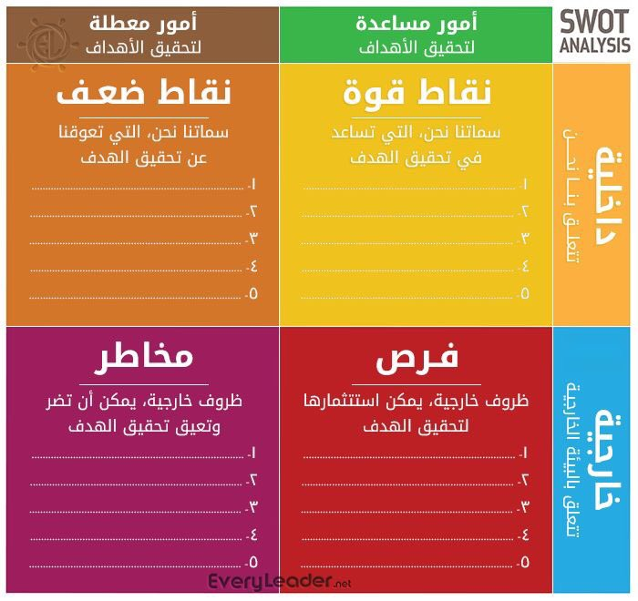
11
تحليل نقاط قوة ونقاط ضعف فرصة الأعمال :
(La Matrice SWOT )
13

Slide 14
12
تحليل نقاط قوة ونقاط ضعف فرصة الأعمال :
14

Slide 16
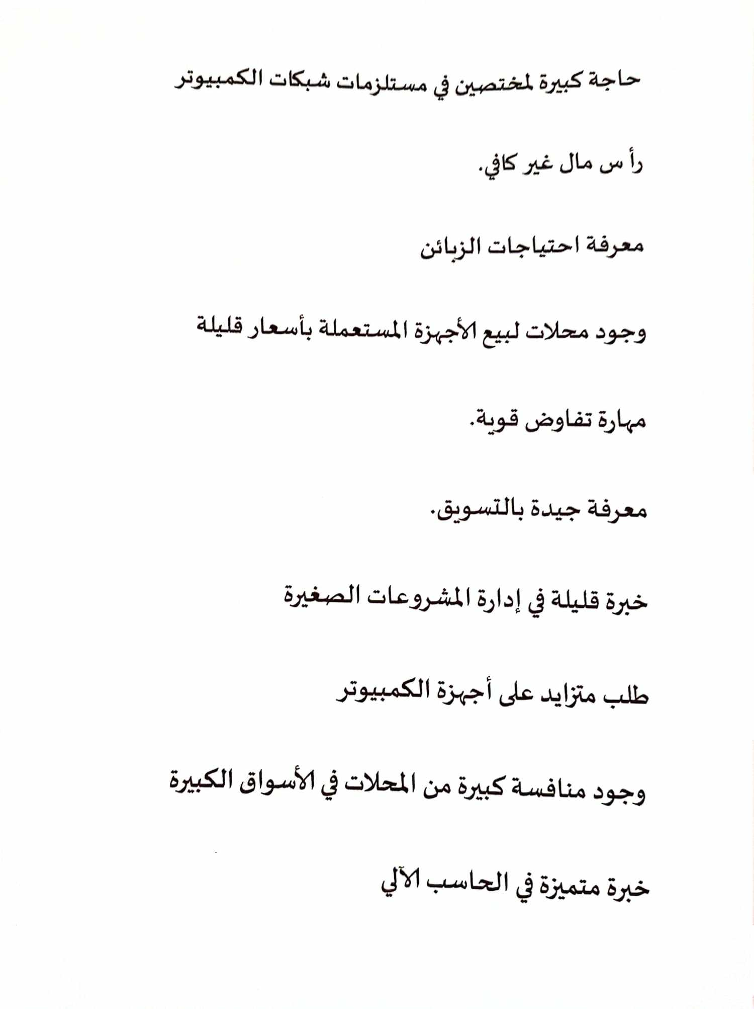

Slide 17
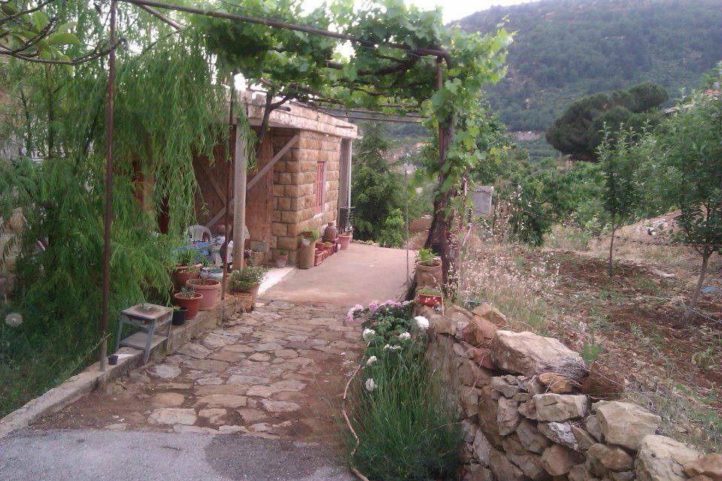
استمع إلى قصة نورية
14
لدى نورية مزرعة صغيرة ويعمل زوجها في مصنع قريب، ولكن على الرغم من أن كلاهما يعملان، فإنهما لا يكسبان ما يكفي من المال لدفع تكاليف تعليم أطفالهما.
16

Slide 18
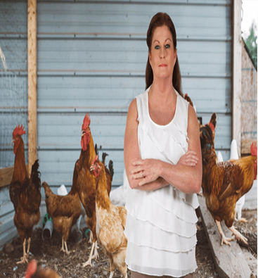
استمع إلى قصة نورية
15
تقرر نورية أن تبدأ مشروعها الخاص من خلال تربية الدجاج لبيعه. ومع ذلك، قبل أن تشتري الدجاج، يخبرها أحدهم أن هناك طلبًا كبيرًا على زيت عباد الشمس بسبب عدم توفره في السوق. غيرت نورية فكرة عملها وبدأت مشروع ضغط الزيت.
17

Slide 19
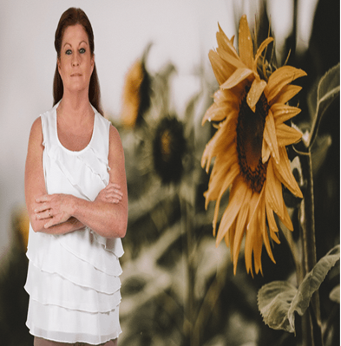
استمع إلى قصة نورية
16
لم تزرع نورية قط كميات كبيرة من عباد الشمس. نفقت كل أموال القرض لشراء البذور والأسمدة ومعدات ضغط الزيت. بما انها استخدمت معظم الأراضي الزراعية العائلية لزراعة عباد الشمس، فإن هناك القليل من الأراضي لزراعة الذرة والخضروات للعائلة لتناول الطعام. بدأت المواد الكيميائية من السماد في جعل أطفال نورية مرضى.
18

Slide 20
استمع إلى قصة نورية
17
استغرق ضغط الزيت الكثير من الوقت والجهد، لذا يتعين على نورية توظيف شخص لمساعدتها. بدأ الكثير من المزارعين الآخرين في زراعة بذور عباد الشمس أيضًا. في الوقت الذي يكون فيه زيتها جاهزًا للبيع، لا تستطيع نورية العثور على مشتر. يجب على نورية بيع الزيت بسعر منخفض جدًا لمتجر محلي. ونتيجة لذلك، تكسب نورية القليل من المال وهي غير قادرة على تسديد القرض.
19

Slide 21
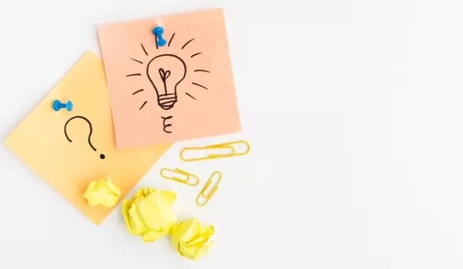
استمع إلى قصة نورية
18
في رأيك ما الخطأ الذي ارتكبته نورية؟ يرجى تحديد جميع الإجابات الصحيحة.
لم يكن لديها أي فكرة عن سوق زيت عباد الشمس
لم تكن لديها خبرة في إنتاج زيت عباد الشمس
لم تخطط لكيفية بيع منتجها
لم تكن على علم بالمواد الكيميائية الضارة التي كانت تستخدمها
لم تكن تعرف من سيكون زبائنها النهائيين
20

Slide 22
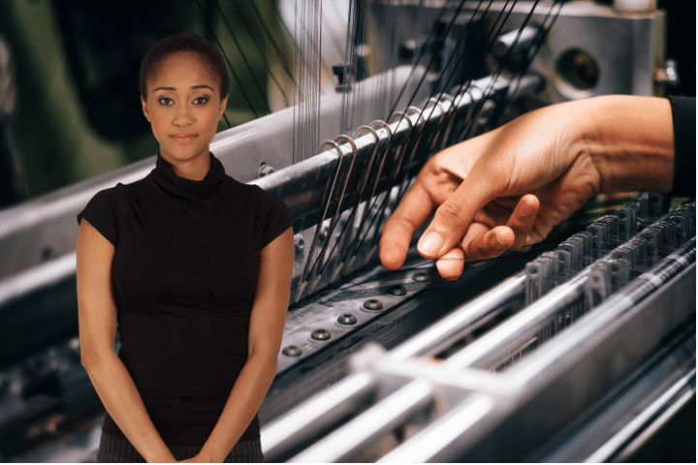
19
استمع إلى قصة ليديا
كانت ليديا تعمل في مصنع ملابس منذ أكثر من خمس سنوات. اشتكت صديقة ليديا من أنها لم تتمكن من العثور على أي ملابس جيدة لابنتها البالغة من العمر 12 عامًا. قررت ليديا أن تتجول في متاجر الملابس في بلدتها. شاهدت فتيات مراهقات يتسوقن في المتاجر، لكنها لاحظت أن عدد وتنوع الملابس لهذا العمر محدود.
21

Slide 23
20
استمع إلى قصة ليديا
كانت ليديا تفكر بالفعل في ترك وظيفتها وفتح مشروعها الخاصة. قررت تصميم بعض الملابس والفساتين الجميلة للفتيات المراهقات. تصمم بعض الرسومات للملابس التي تروق لتلك فئة من العمر. تأخذ رسوماتها إلى متاجر الملابس المحلية، وتسأل أصحابها عما إذا كانوا سيشترون الفساتين في الرسومات، وكم سيدفعون ثمنها، وكم سيشتريون.
22

Slide 24
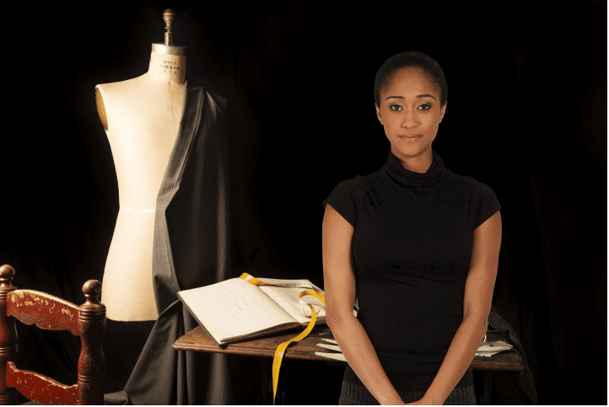
21
استمع إلى قصة ليديا
بدا أصحاب المحلات سعداء للغاية بتصاميمها وقالوا إنهم سيعرضون ملابسها. ثم استخدمت ليديا مدخراتها لشراء ماكينة خياطة وبعض المواد لعمل أول دفعة. تعمل في المساء بعدما تخرج من مصنع الملابس.
23

Slide 25
استمع إلى قصة ليديا
22
جميع الفساتين التي تصنعها ليديا تباع بشكل جيد للغاية والمحلات التجارية مستعدة لدفعها نقدًا عند التسليم. ثم قررت ليديا ترك عملها للتركيز على أعمالها الخاصة. في غضون ستة أشهر، بدأت ليديا في تلقي طلبات منتظمة من المتاجر. تخطط لشراء ماكينة خياطة أخرى وتوظيف احدى صديقاتها للعمل معها.
24

Slide 26
استمع إلى قصة ليديا
23
في رأيك ماذا فعلت ليديا بشكل صحيح؟ يرجى تحديد جميع الإجابات الصحيحة.
قامت بأبحاث السوق
كان لديها خبرة في صناعة الملابس
اختبرت السوق قبل أن تبدأ عملها
تحدثت إلى المؤسسات المالية
كانت لديها فكرة واضحة عن هوية زبائنها النهائيين
25

